Slide 1
Herramientas Tecnológicas para la Enseñanza-Aprendizaje, Google Classroom y Creación de Contenido Interactivo
MÓDULO 4 - GOOGLE CLASSROOM: ​​
CUESTIONARIOS

Slide 2
Temáticas
1
2
Google Classroom
Ofimática Google
Contenido Interactivo
3

Slide 3
Estructura Modular
Configuración
G Meet
Actividades
Docs
Genially
KineMaster
Cuestionarios
Calificaciones
Slides
Sheets
Canva
1
2
3
Google Classroom
Ofimática Google
Contenido Interactivo

Slide 4
Objetivo General
Al finalizar el módulo, el estudiante será capaz de crear y asignar evaluaciones por cuestionario en Google Classroom.

Slide 5
Objetivos de Aprendizaje
- Aprender a generar un producto evaluativo.
- Aprender a utilizar Google Forms para aplicar cuestionarios.
- Conocer el pool de tipos de preguntas a insertar en un cuestionario.
- Conocer y aplicar una rúbrica de revisión por pregunta a un producto evaluativo.
- Exportar las respuestas a hojas de cálculo.

Slide 6
Propósito de la Sesión Sincrónica
Clase - Taller
Conocer la aplicación online Google Classroom, y sus opciones para crear, asignar y revisar actividades a modo de tareas con cuestionarios, en base a un formulario de Google.
Realizar ejercicios prácticos.
Realizar la evaluación práctica.

Slide 7
Agenda de la Sesión Sincrónica
Clase – Taller Módulo
Actividades | Tiempo | Observación
Bienvenida | 5 min | Bienvenida al módulo; presentación de los Objetivos de Aprendizaje.
Preparación/Confirmación acceso | 5 min | Aseguramiento de la disponibilidad de la aplicación bajo estudio para los participantes de la clase.
Presentación | 15 min | Presentación online de la aplicación o herramienta: menú, funcionalidades, creación nuevos archivos, edición colaborativa.
Desarrollo Actividad 1 | 15 min | 10 min + 5 min presentación al curso. Se pedirá un/a voluntario/a o se designará aleatoriamente.
Desarrollo Actividad 2 | 20 min | 15 min + 5 min presentación al curso. Se pedirá un/a voluntario/a o se designará aleatoriamente.
Desarrollo Evaluación | 30 min | 25 min + 5 min presentación al curso. Se pedirá un/a voluntario/a o se designará aleatoriamente.

Slide 8
Indicaciones generales

Slide 9
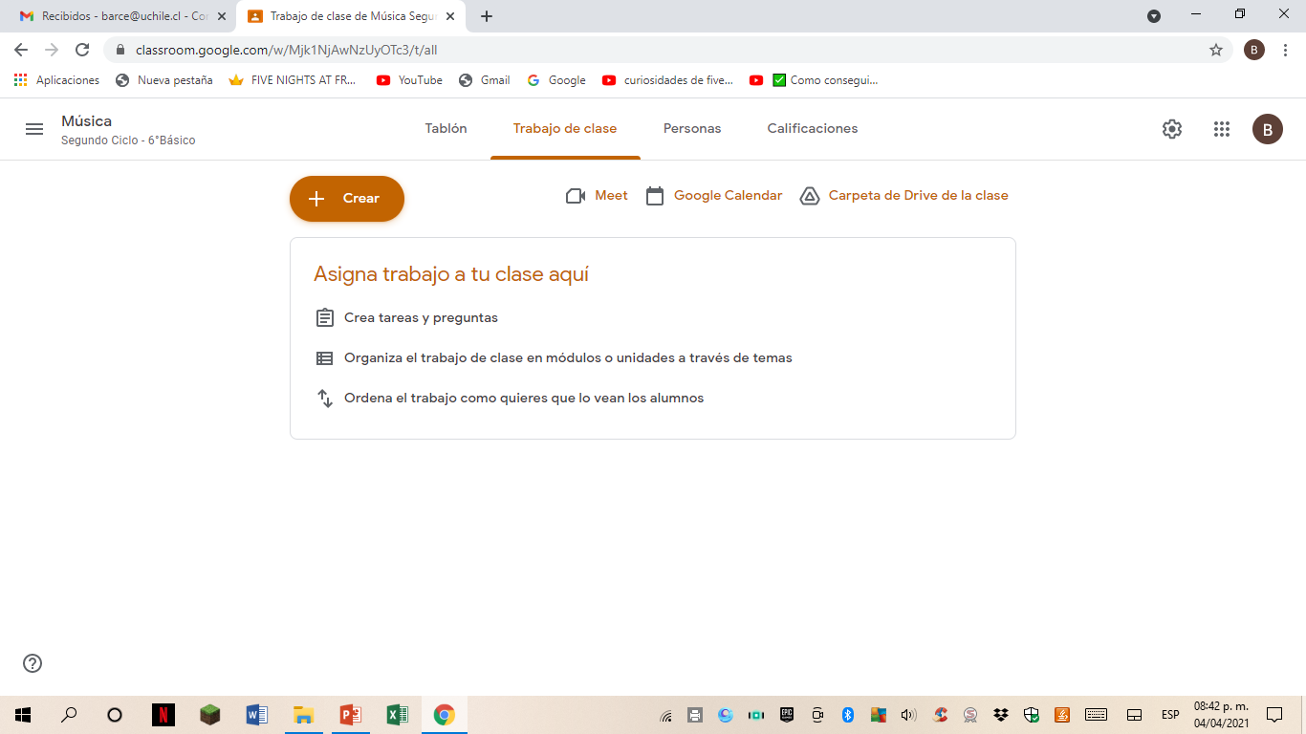
La vista Trabajo de clase, ofrece las opciones de creación de actividades.

Slide 10
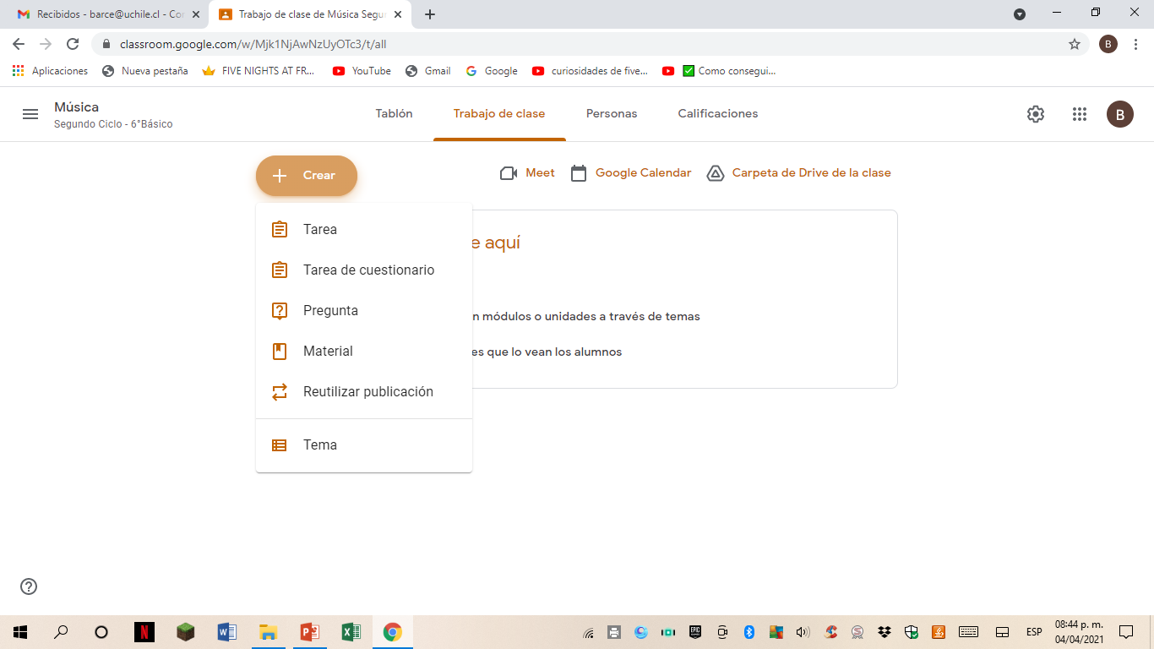
La actividad Tarea de cuestionario es desplegada dentro de las opciones.

Slide 11
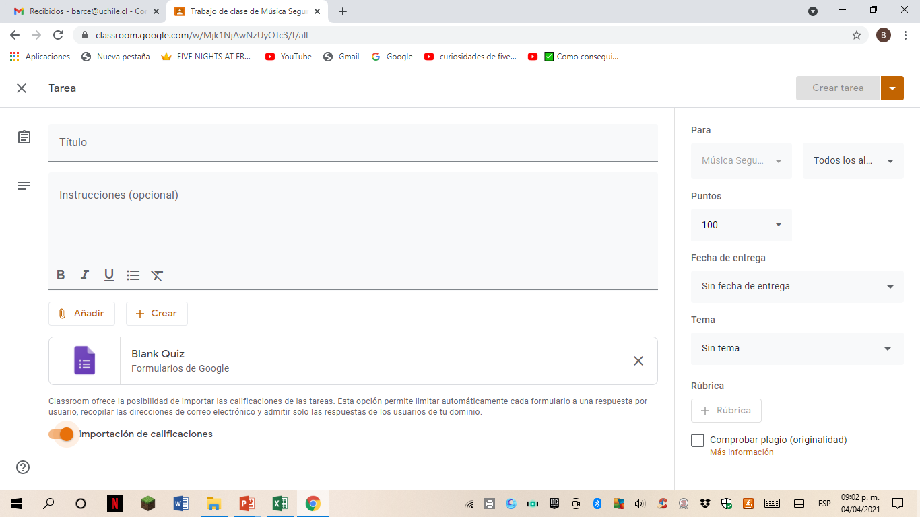
La Configuración de una tarea de cuestionario permite confeccionar un formulario de Google

Slide 12
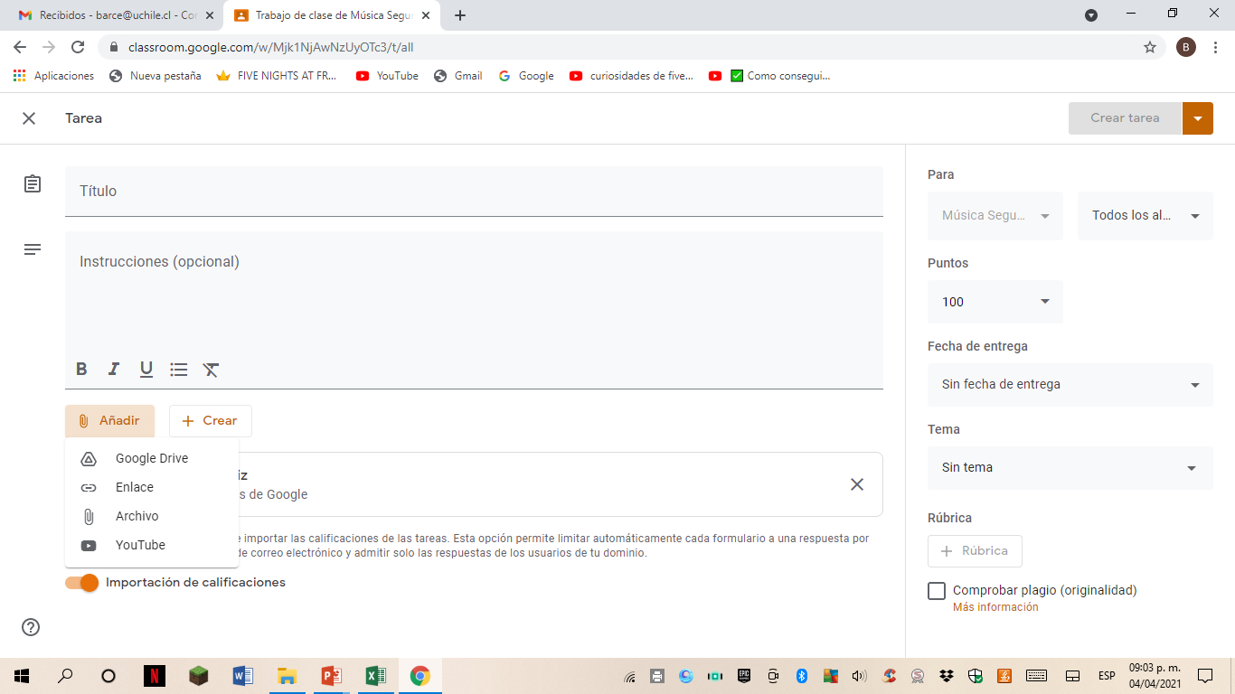
Una tarea de cuestionario admite incorporar material, proveniente de diversas fuentes de información

Slide 13
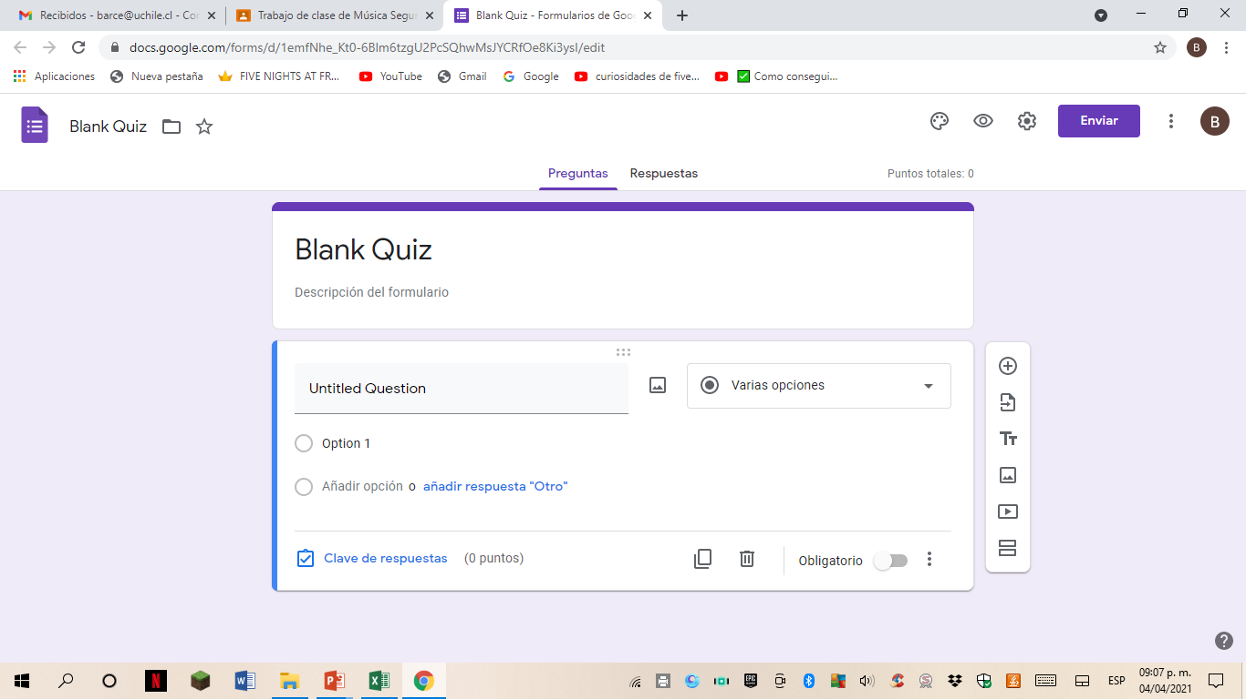
A su vez, el respectivo Google Form permite definir su estructura, e insertar elementos que apoyen lograr su objetivo de aprendizaje.

Slide 14
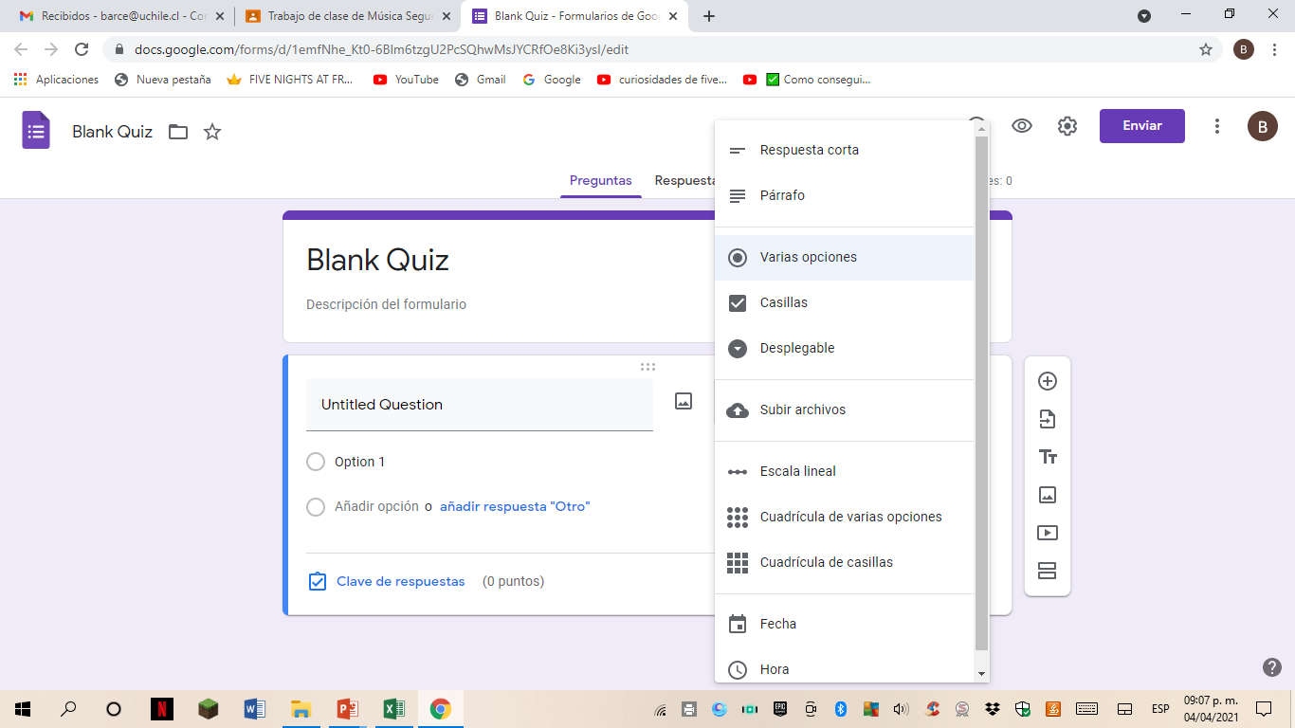
El formulario ofrece un amplio pool de preguntas para insertar:
Respuesta corta
Párrafo
Varias opciones
Casillas
Desplegable
Subir archivos
Escala lineal
Cuadrícula de varias opciones
Cuadrícula de Casillas
Fecha
Hora

Slide 15
EJERCICIOS PRÁCTICOS
MÓDULO 4
GOOGLE CLASSROOM:
CUESTIONARIOS

Slide 16
ACTIVIDAD 1
MÓDULO 4
GOOGLE CLASSROOM:
CUESTIONARIOS

Slide 17
MÓDULO 4
Actividad 1
  Realice las siguientes acciones:
  1. Genere una tarea con cuestionario. Nombre al archivo y al formulario. Inserte una imagen alusiva a un museo.
  2. Agregue 3 preguntas: nombre alumno/a, curso, y una pregunta binaria sí-no, para registrar la preferencia por participar o no de una futura visita a un museo.
  3. Comparta su formulario (encuesta) con el/la relator/a.
"GOOGLE CLASSROOM:
CUESTIONARIOS"

Slide 18
ACTIVIDAD 2
MÓDULO 4
GOOGLE CLASSROOM:
CUESTIONARIOS

Slide 19
MÓDULO 4
Actividad 2
  Realice las siguientes acciones:
  1. Cree la asignatura de Ciencias nivel 3° básico.
  2. Genere un nuevo formulario relativo al cuidado del medioambiente. Nombre al archivo y al formulario.
  3. Agregue 4 preguntas de distinto tipo alusivas al tema. Agregue una sección y una barra de progreso al formulario.
  4. Comparta su tarea con el/la relator/a.
"GOOGLE CLASSROOM:
CUESTIONARIOS"

Slide 20
EVALUACIÓN
MÓDULO 4
GOOGLE CLASSROOM:
CUESTIONARIOS

Slide 21
MÓDULO 4
Evaluación
  Realice las siguientes acciones:
  1. En el Classroom, cree una asignatura donde desempeñe su labor como docente.
  2. Genere una prueba para evaluar un tema de interés de la asignatura. Nombre al archivo y al formulario.
  3. Agregue a la prueba 7 preguntas de distinto tipo, con su respectiva rúbrica o pauta de revisión; dos secciones y una barra de progreso. Indique que las preguntas son obligatorias.
  4. Comparta su prueba con el/la relator/a.
"GOOGLE CLASSROOM:
CUESTIONARIOS"

Slide 22

Resumen
MÓDULO 4
GOOGLE CLASSROOM: CUESTIONARIOS
Google Classroom permite crear y gestionar diversos tipos de actividades, necesarias para llevar a cabo el proceso enseñanza-aprendizaje.
Entre estas actividades se encuentran las tareas de cuestionarios, dirigidas a toda la base estudiantil, o bien a un grupo acotado de éstos.
Los cuestionarios se hacen en base a un formulario de Google, y sirven a propósitos de captura de información con o sin evaluación.
Las actividades prácticas del módulo son:
  Creación y configuración de un cuestionario tipo pregunta binaria.
  Creación y configuración de un cuestionario simple en torno a un determinado tema.
  Creación y configuración de un cuestionario en torno a un determinado tema, con rúbrica de corrección.

Slide 23
Herramientas Tecnológicas para la Enseñanza-Aprendizaje, Google Classroom y Creación de Contenido Interactivo
MÓDULO 4 - GOOGLE CLASSROOM: ​​
CUESTIONARIOS

